Slide 1


INF1300
Introduksjon til databaser
UNIVERSITETET
I OSLO
Dagens tema:
Ringskranker
Informasjonsbærende representasjon
Klisjéer (mønstre)
Tommelfingerregler
© Institutt for informatikk

Slide 2
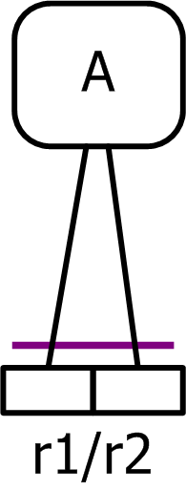
Ringskranker
Utgangspunkt: En binær faktatype der et begrep spiller begge rollene i faktatypen

Slide 3
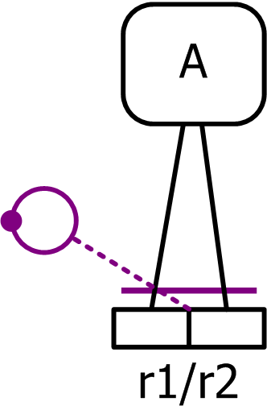
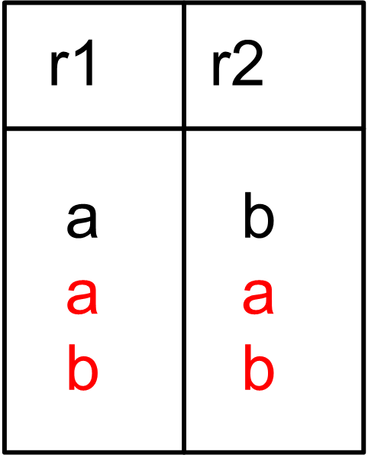
Refleksiv skranke
x ∈ pop(r1)∪pop(r2) ⇒ (x,x) ∈ pop(r1,r2)
Hvis (a,b) er med, så må (a,a) og (b,b) også være med

Slide 4
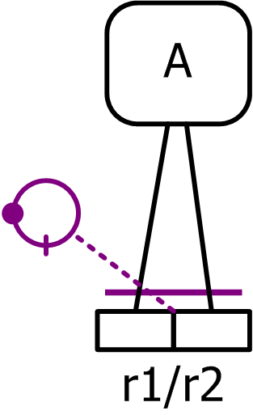
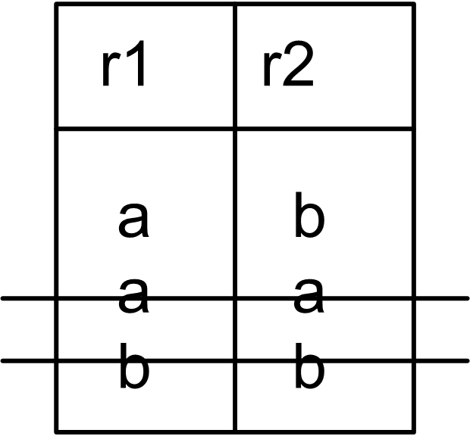
Irrefleksiv skranke
(x,x) ∉ pop(r1,r2)
(a,a) og (b,b) skal aldri være med

Slide 5
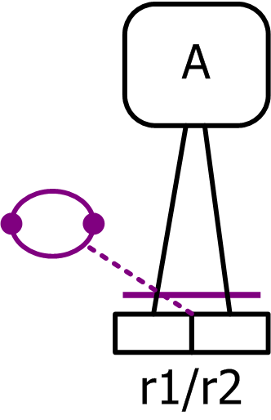
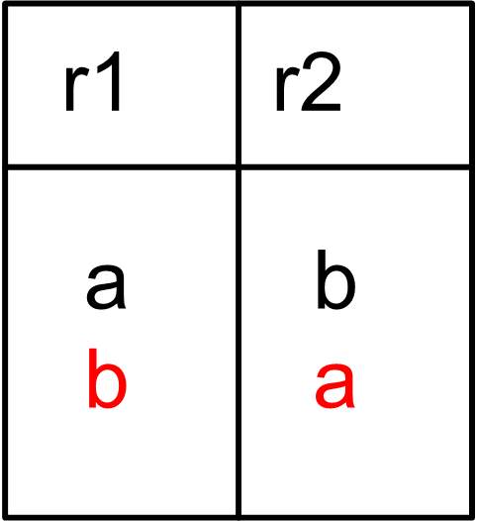
Symmetriskranke
(x,y) ∈ pop(r1,r2) ⇒ (y,x) ∈ pop(r1,r2)
Hvis (a,b) er med, så skal (b,a) også være med

Slide 6
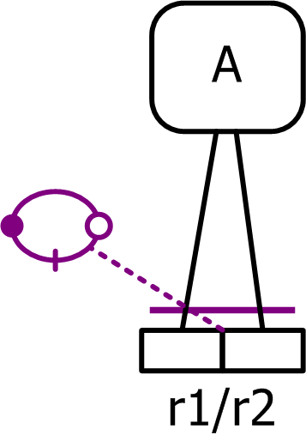
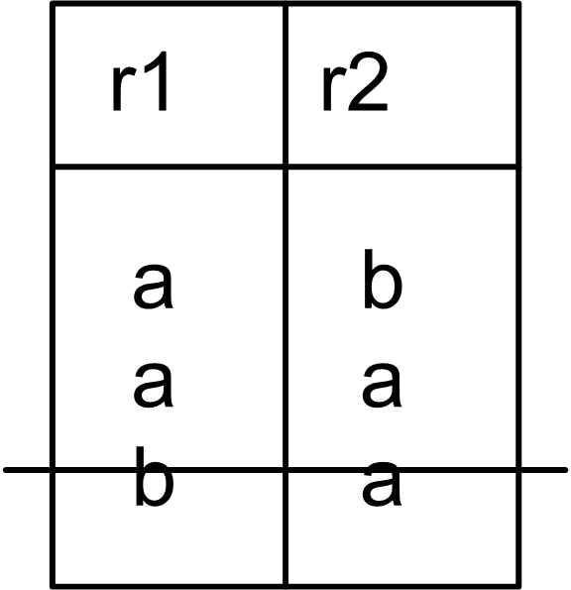
Antisymmetriskranke
(x,y) ∈ pop(r1,r2) ∧ x≠y ⇒ (y,x) ∉ pop(r1,r2)
Hvis (a,b) er med (der a≠b), så skal ikke (b,a) være med

Slide 7
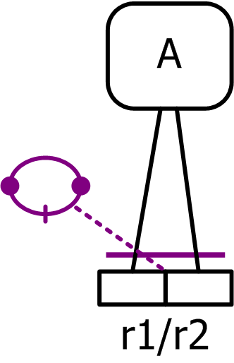
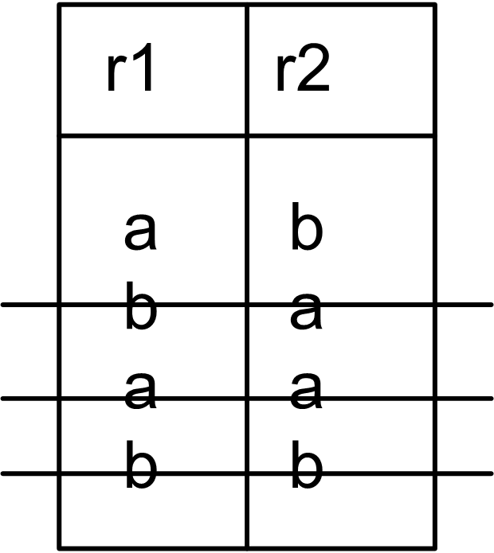
Asymmetriskranke
= antisymmetri + irrefleksivitet
Hvis (a,b) er med (der a≠b), så skal ikke (a,a), (b,b) eller (b,a) være med

Slide 8
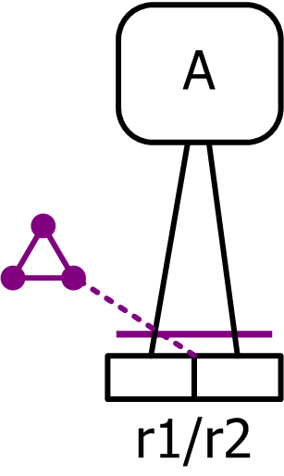
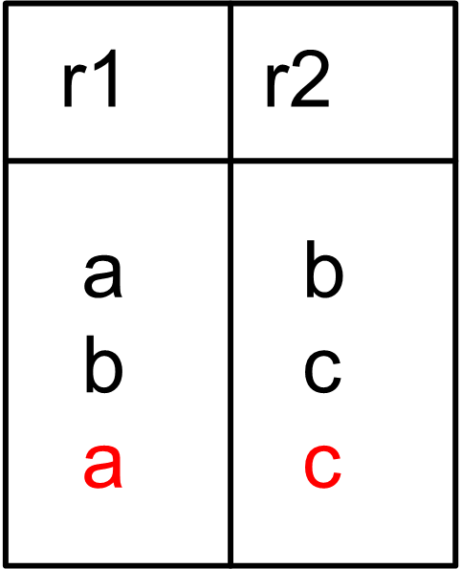
Transitiv skranke
(x,y) ∈ pop(r1,r2) ∧ (y,z) ∈ pop(r1,r2) ⇒
(x,z) ∈ pop(r1,r2)
Hvis (a,b) og (b,c) er med, så skal (a,c) også være med

Slide 9
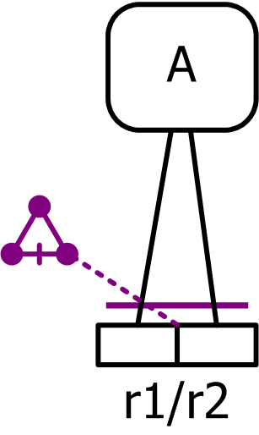
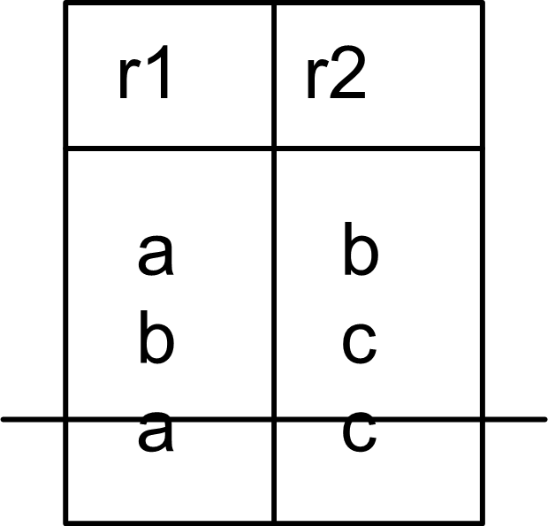
Intransitiv skranke
(x,y) ∈ pop(r1,r2) ∧ (y,z) ∈ pop(r1,r2) ⇒
(x,z) ∉ pop(r1,r2)
Hvis (a,b) og (b,c) er med, så skal ikke (a,c) være med
Notes:
Merk at dette kravet er sterkere enn negasjonen av transitivitet: Med denne definisjonen er det relasjoner som verken er transitive eller intransitive, nemlig de hvor ”transitiviteten” gjelder for noen tilfeller, men ikke for alle.
Dette gjelder irrefleksivitet og asymmetri også; det er relasjoner som verken er refleksive eller irrefleksive, og det er relasjoner som verken er symmetriske eller asymmetriske.

Slide 10
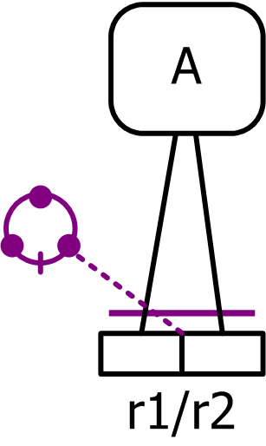
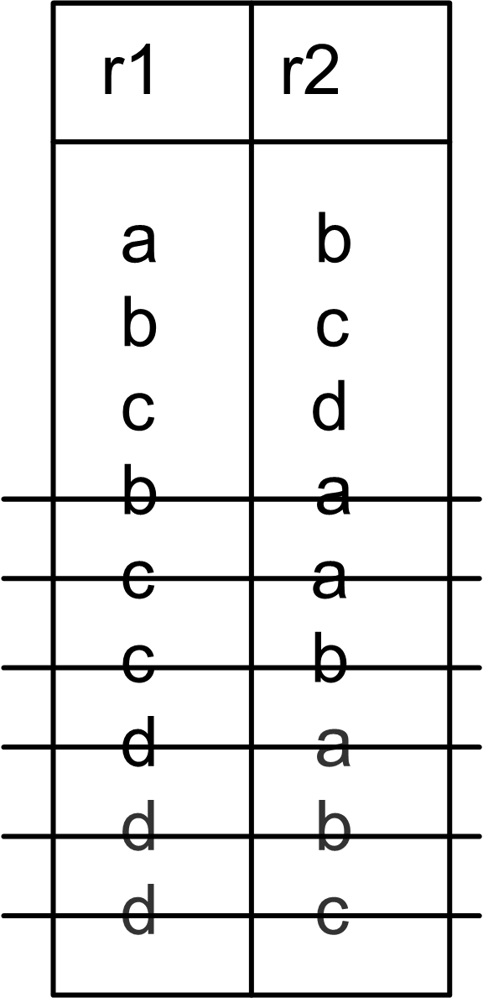
Asyklisk skranke
(x₁,x₂) ∈ pop(r1,r2) ∧ ... ∧ (x_{n-1}, x_{n}) ∈ pop(r1,r2) ⇒
(x_{n}, x₁) ∉ pop(r1,r2)
Hvis (a,b), (b,c) og (c,d) er med, så skal ikke (d,a) være med

Slide 11
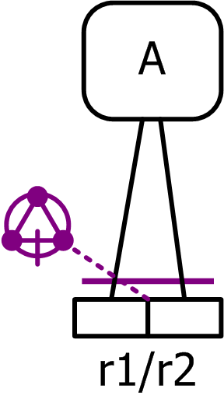
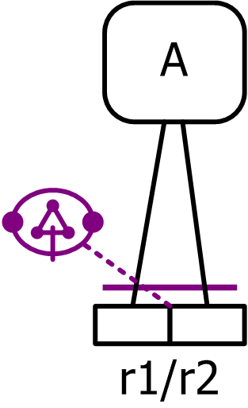
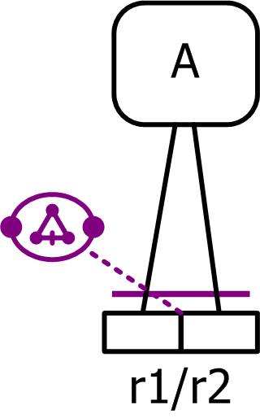
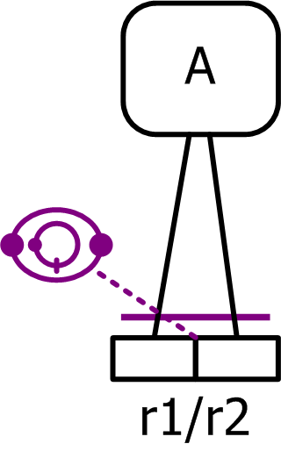
Kombinerte ringskranker
asyklisk og intransitiv
symmetrisk og intransitiv
asymmetrisk og intransitiv
symmetrisk og irrefleksiv

Slide 12
Representasjon av begreper
Alle begreper må kunne representeres
  Begrepsforekomster kan ikke lagres (de tilhører den virkelige verden, i form av fysiske eller abstrakte objekter); det vi lagrer, er verdier som representerer forekomstene
Skal vi kunne realisere modellen som en database, må vi representere alle begrepene entydig

Slide 13
Valg av representasjon
Valg av representasjon baserer seg til syvende og sist på et utvalg av de perfekte broene som finnes i modellen
Ønskelige egenskaper:
  helst uforanderlig, dvs. verdien som representerer en begrepsforekomst, endrer seg aldri
  støtte utveksling av informasjon mellom systemer
Identifikator = valgt representasjon hvor det er en uforanderlig en-til-en-bro mellom begrep og representasjon
Notes:
Trenger noe vi vet er unikt

Slide 14
Verdityper
navn, koder, forkortelser
boolske verdier
tellbare størrelser
tids- og romlige verdier
fritekst
multimediafiler (lyd, bilde, ...)
...

Slide 15
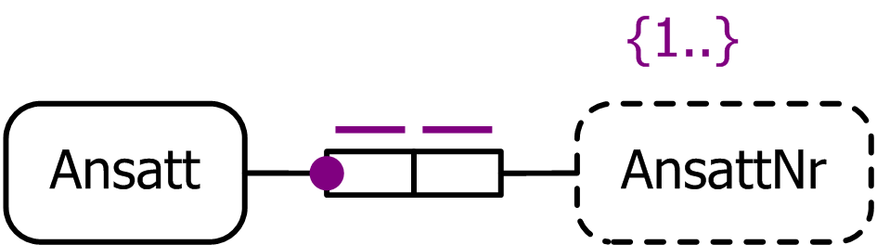
Ikke-informasjonsbærende representasjon
Valgt representasjon peker ut én verditype
Det finnes ingen innkodet informasjon i verditypen

Slide 16
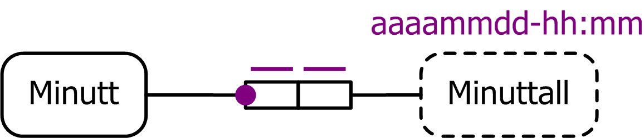
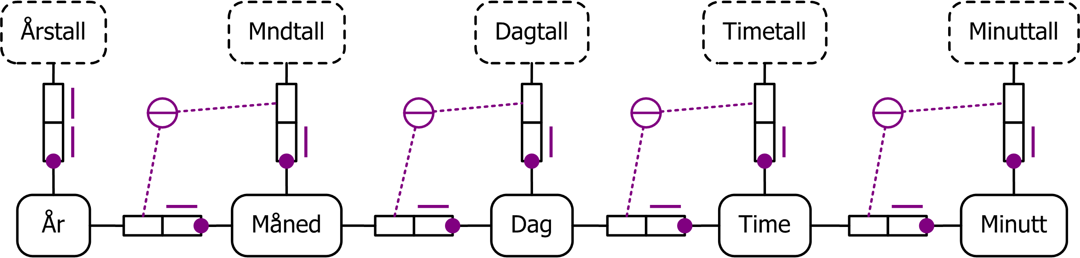
Delvis informasjonsbærende representasjon
Deler av den valgte representasjonen identifiserer en forekomst av et annet begrep
Dette kan, men behøver ikke, være synlig i modellen

Slide 17
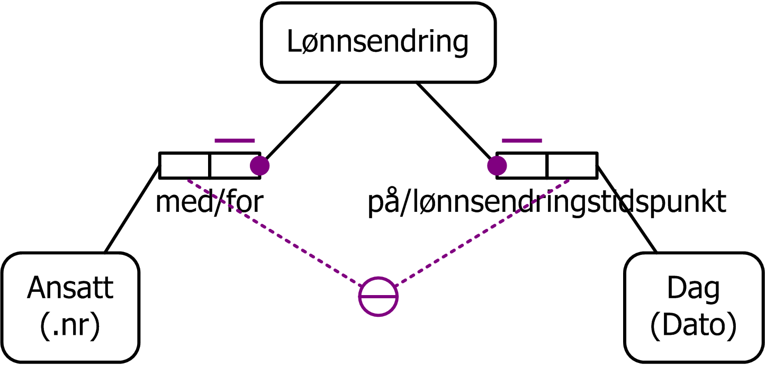
Totalt informasjonsbærende representasjon
Den valgte representasjonen baserer seg på en samling elementer der hvert element identifiserer en forekomst av et annet begrep

Slide 18
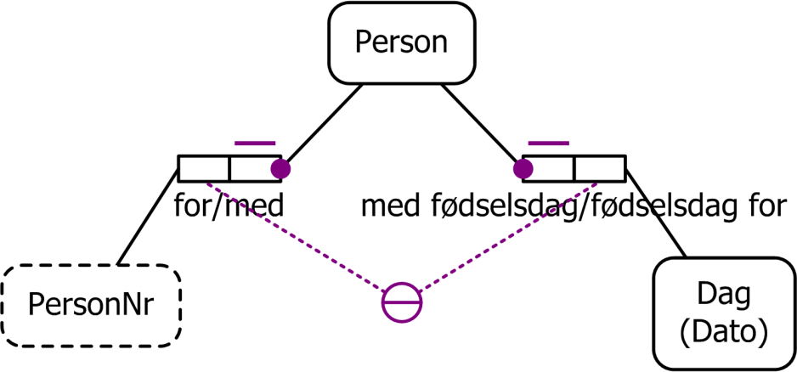
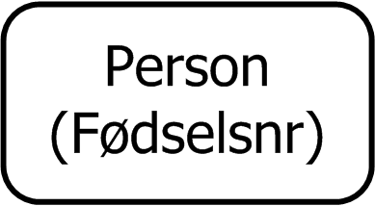
Synliggjøring eller ikke av informasjonsbærende representasjon i modellen?
Hvis det er en mulighet for at brukeren etterspør denne informasjonen, bør den vises i modellen

Slide 19
Klisjéer
Med en klisjé mener vi en standardkonstruksjon som går igjen i modeller, uavhengig av interesseområde
Hode/linje-klisjéen
Gruppeklisjéen
Standard-med-unntak-klisjéen
Beholdningsklisjéen
Plasseringsklisjéen
Hierarkiklisjéen
Hierarkisk representasjon
Erstatningsklisjéen
”Bill-of-material”-klisjéen
Individualiseringsklisjéen
Tidsakseklisjéen
Frys-klisjéen
Notes:
Kravspesifikasjon for nytt ordre/lagersystem, tatt fra en av Skagesteins bøker: 16 punkter. Hvert punkt er referert under foilene der kravet modelleres.

Slide 20
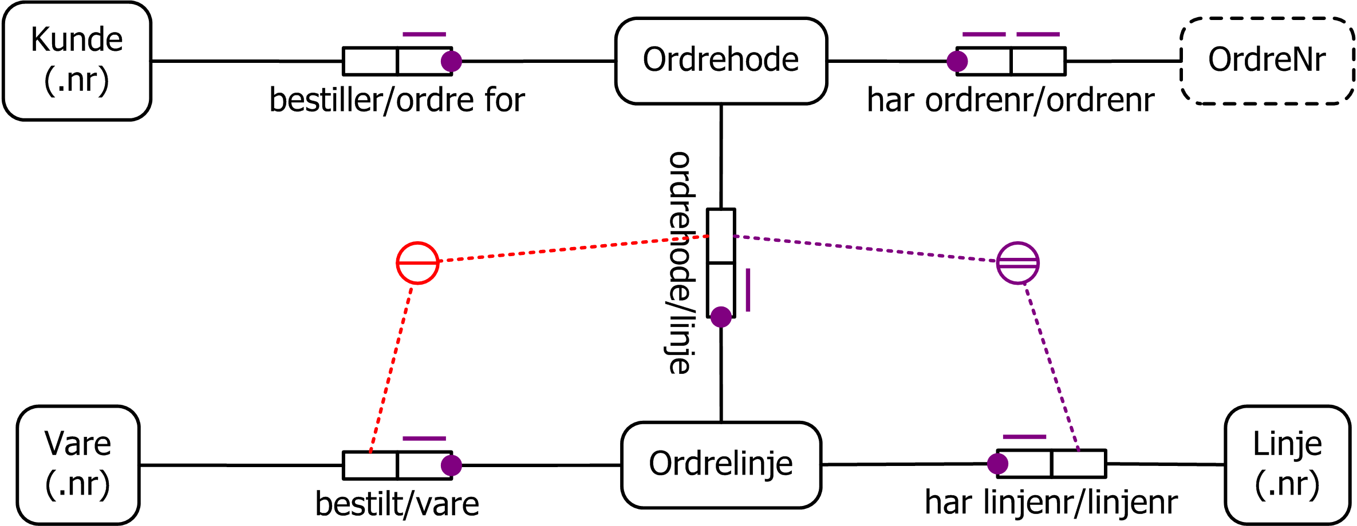
Hode-linje-klisjéen
Ekstern entydighet på bestilt/ordrehode dersom en
vare ikke får gjentas på flere ordrelinjer innen en ordre
Notes:
1. Systemet skal kunne gi en oversikt over kundenes varekjøp, dvs. hvilke varer de har kjøpt, hvor mye av hver vare de har kjøpt og når kjøpene ble gjort.
En ordrelinje har ingen selvstendig eksistens; linjenummeret er relativt til ordrenummeret.
Ekstern entydighet bestilt/ordrehode dersom en vare ikke får gjentas på flere ordrelinjer innen en ordre

Slide 21
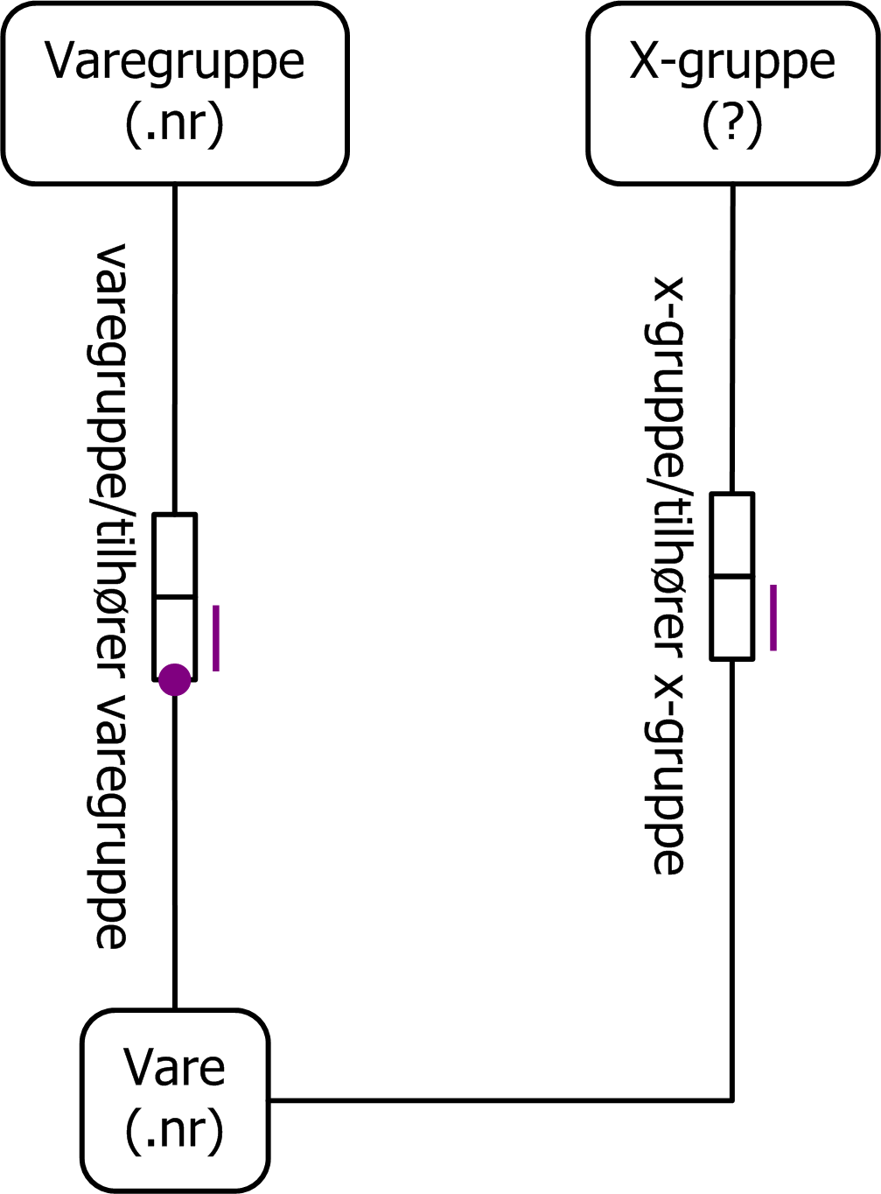
Gruppeklisjéen
(gruppenr + varenr?)
Notes:
2. Varer inndeles i varegrupper
En vare tilhører alltid en og bare en varegruppe.
I tillegg kan det være en eller flere uavhengige klassifiseringer av varen. Disse bør skilles fra hverandre og ikke blandes i samme begrep (x-gruppe, y-gruppe, ...).
Man kunne vurdere å la gruppenr inngå i representasjonen til varen. Dette er vel et spørsmål om hvor sterk tilknytningen til gruppen skal være.

Slide 22
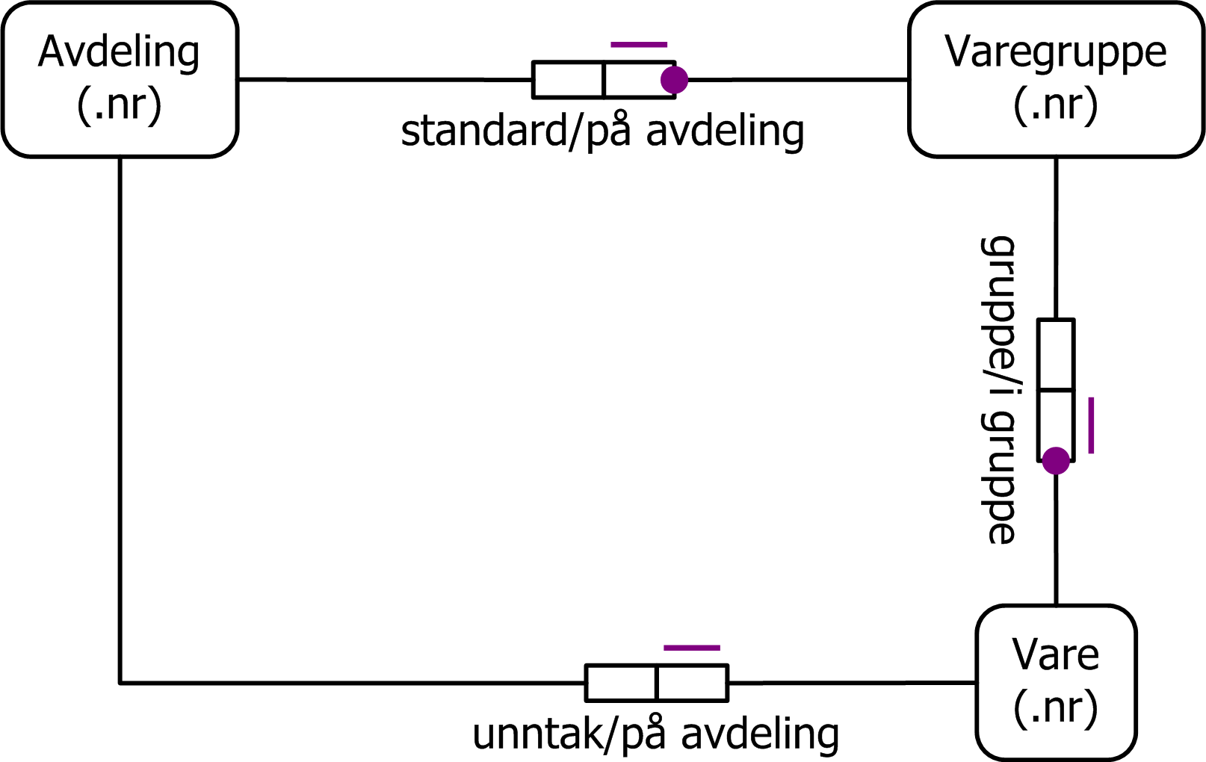
Standard-med-unntak-klisjéen
For å finne hvilken avdeling som har ansvar for en vare,
sjekker man først om varen har en unntaksrelasjon
Notes:
3. Hver avdeling har ansvar for et antall varegrupper.
Dersom man skal finne ut hvilken avdeling som har ansvaret for en vare, sjekker man først om varen har en unntaksrelasjon, deretter varens tilhørende varegruppe

Slide 23
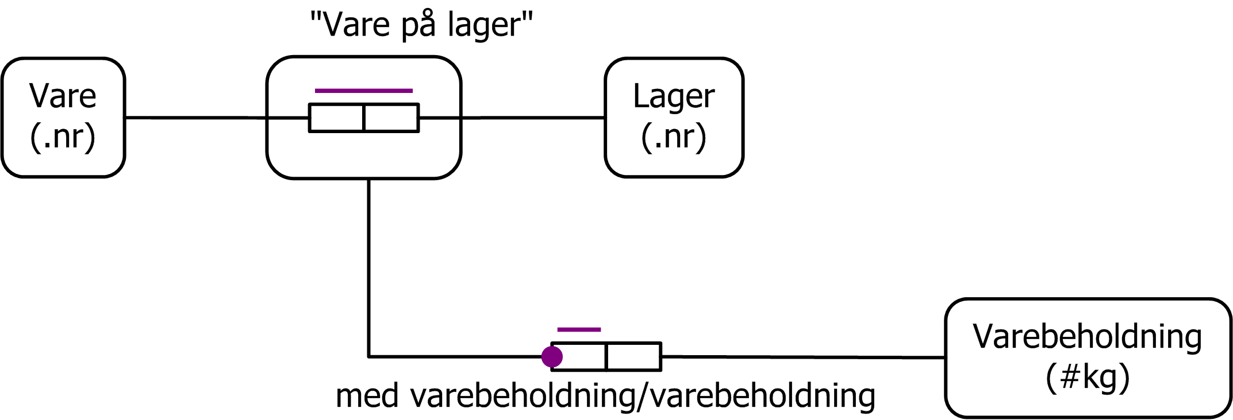
Beholdningsklisjéen
Notes:
7. Varene leveres normalt fra nærmeste lager. Dersom dette lageret ikke er leveringsdyktig, kan større eller mindre deler av ordren tilfredsstilles fra de andre lagrene. Kundene får opplyst på ordrebekreftelsen fra hvilket lager varene blir levert.

Slide 24
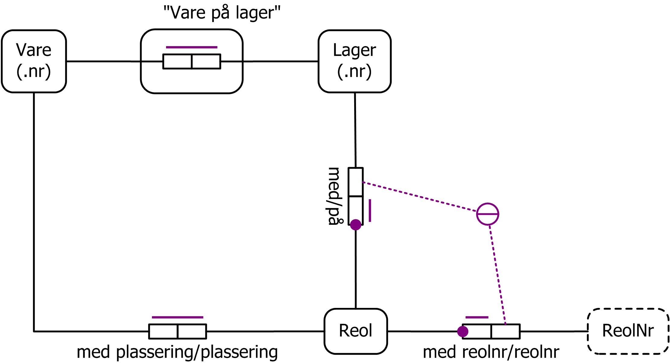
Plasseringsklisjéen
ekvivalente stier/
joinskranke?
Notes:
8. Systemet skal kjenne til i hvilke reoler på de enkelte lagre varene er å finne slik at det kan produsere egnede plukklister
Ekvivalente stier? Nei – det er ikke snakk om stier her (mange-til-mange-relasjon mellom Vare og Reol).
Likevel: Enhver vare på lager, uansett plasseringer, bør muligens ha alle plasseringer på samme lager som varen er lagret.

Slide 25
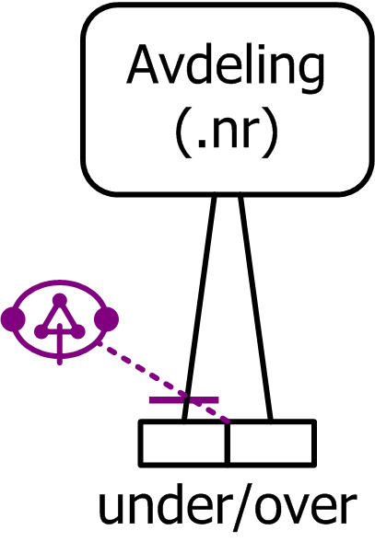
Hierarkiklisjéen enkel variant
Notes:
Organisasjonsstrukturen: Denne og to neste foiler. Berører i grunnen ikke følgende punkter i kravspesifikasjonen, som heller ikke er dekket spesielt av andre foiler:
4. Hver avdeling har en selgerstab.
5. Landet er inndelt i salgsdistrikter som omfatter en eller flere kommuner.
6. I et salgsdistrikt kan de operere mange selgere, men én selger kan bare operere i ett salgsdistrikt. Flere selgere kan ha salgsansvar for samme kunde, men disse selgerne må representere ulike avdelinger.
13. I tillegg til at systemet skal lagre opplysninger om nåværende tilordning av selgere til salgsdistrikter (jf. pkt 5), skal det også lagre opplysninger om eventuelle tidligere tilordninger.

Slide 26
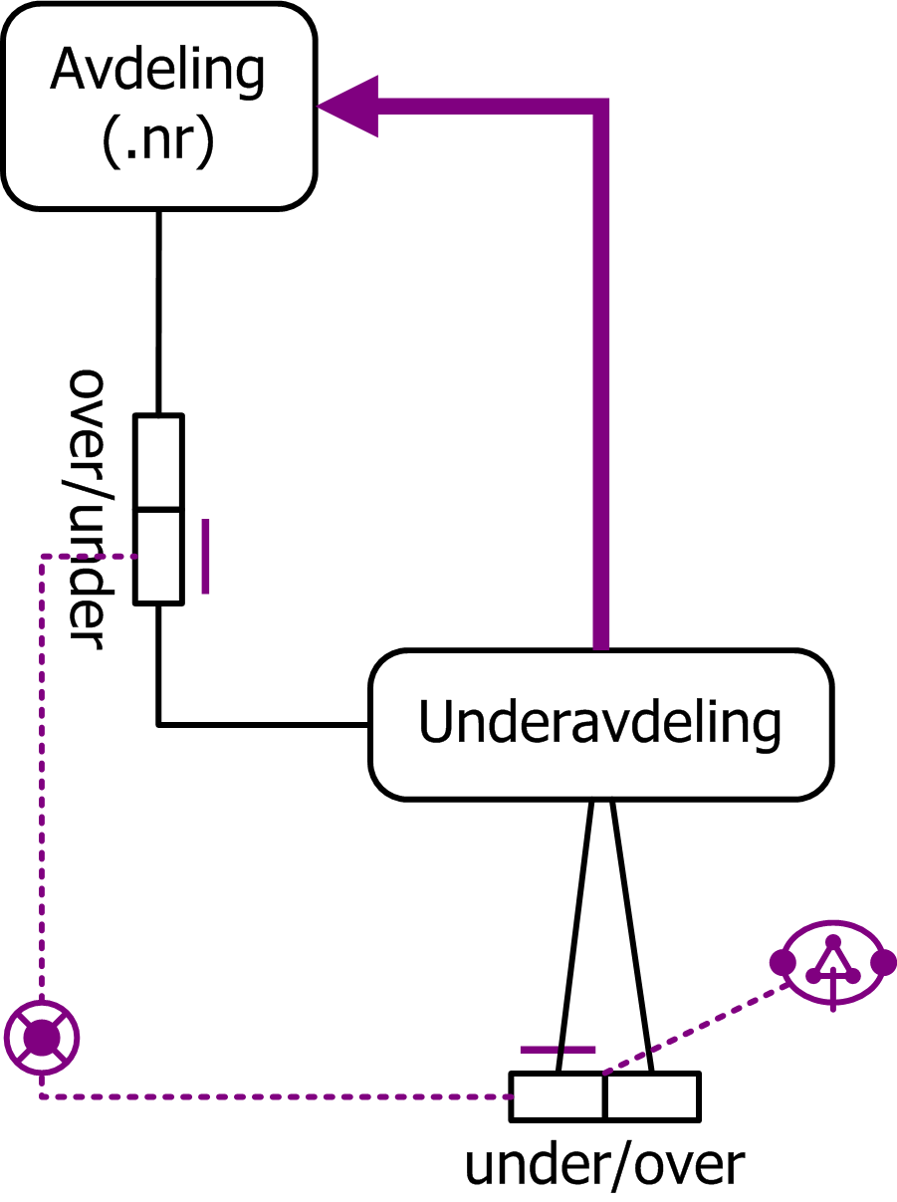
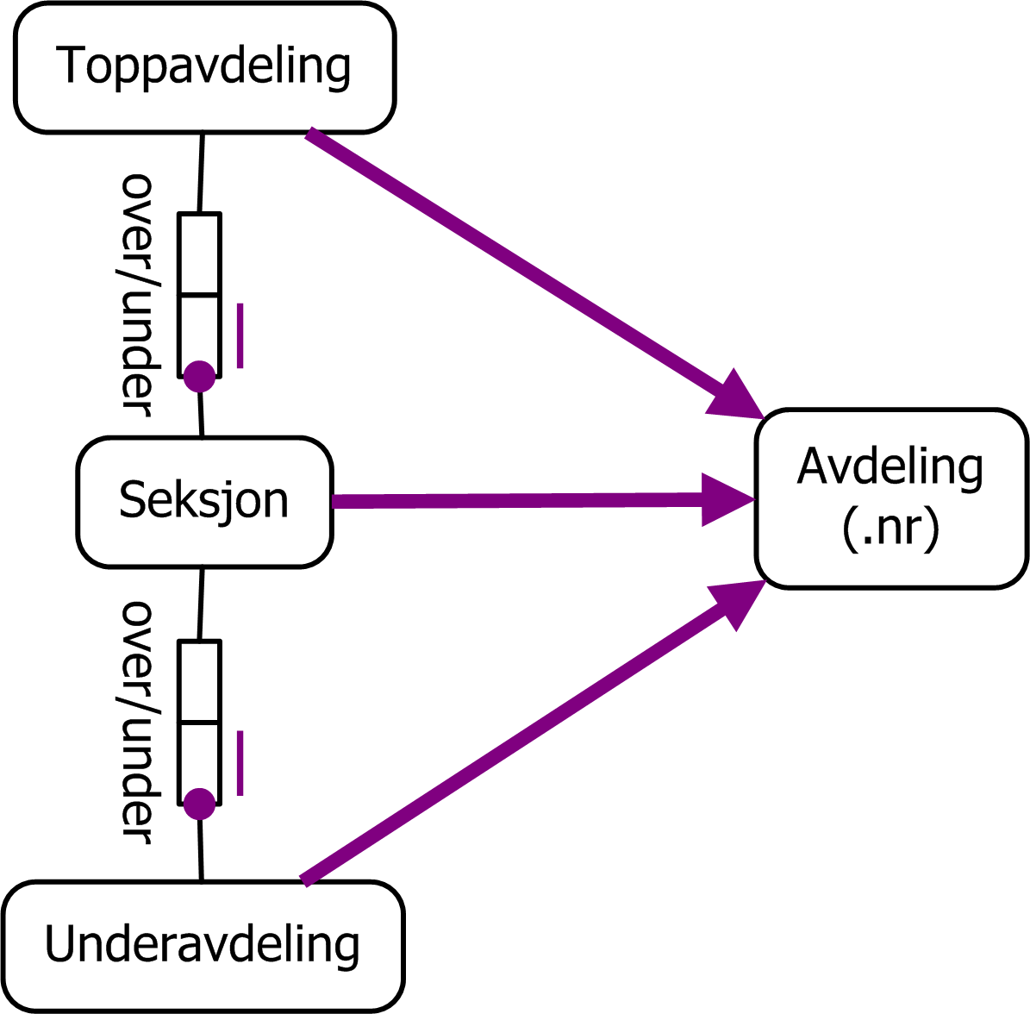
Hierarkiklisjéen spesielle varianter

Slide 27
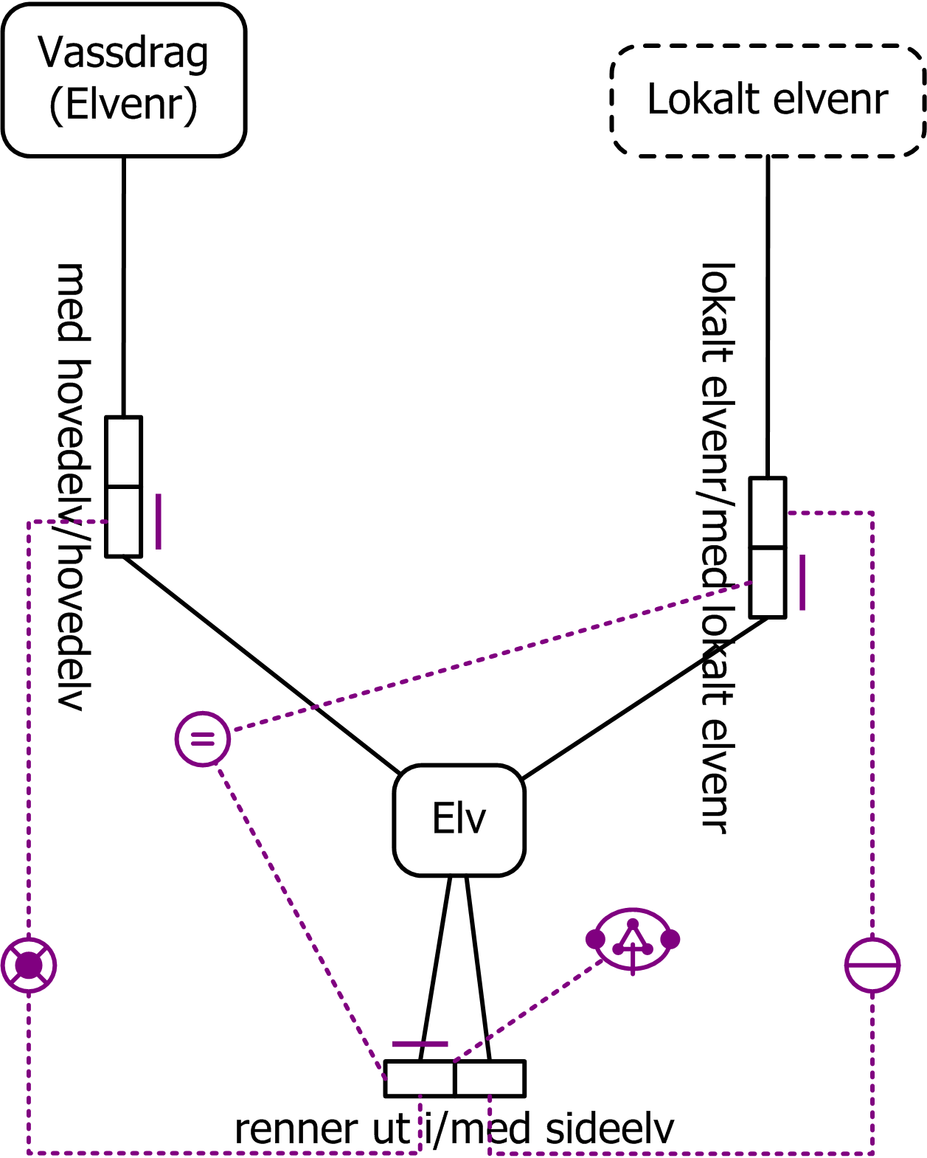
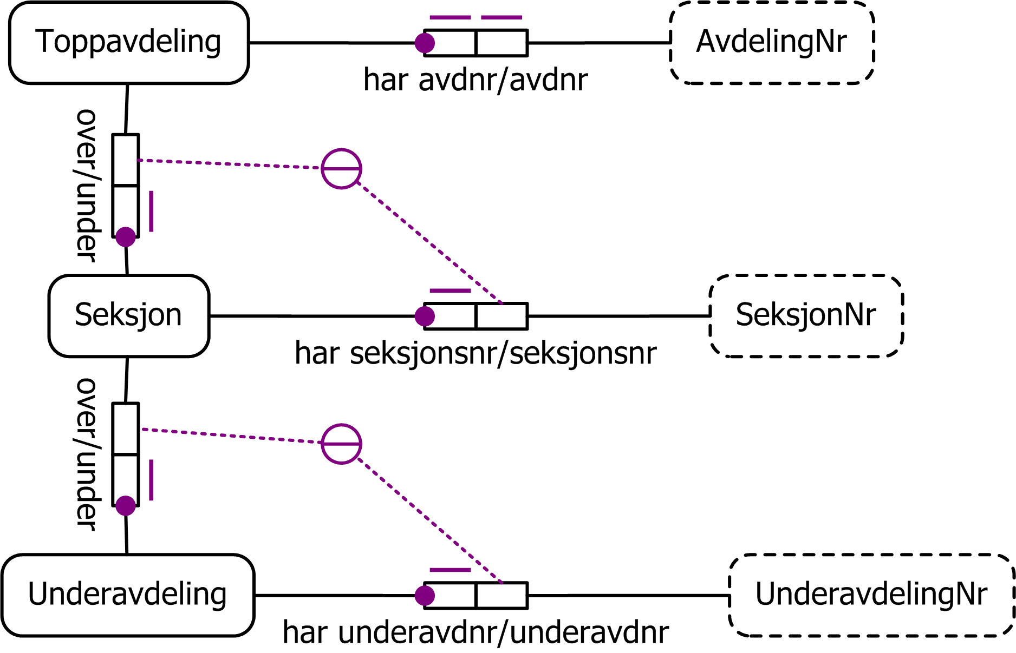
Hierarkisk representasjon
Notes:
En elv i et vassdrag har altså en identifikator av formen 2.3.1.1.4.2.6, avhengig av hvor mange elver som renner ut i hverandre. Deltaer er ikke modellert. Det er bare snakk om elver som renner i elver som renner i .... til de når havet.
Norske vassdrag ER registrert på denne måten. Vassdragene er nummerert fra 1 og oppover, nummer 1 er det vassdraget som er nærmest svenskegrensen, og så følges rett og slett kystlinjen. Et vassdrag er ”alt”, f.eks. så er Glommavassdraget sammenhengende med Mjøsa som er sammenhengende med Gudbrandsdalslågen som henger sammen med Otta, Sjoa, Vinstra og alt ovenforliggende. For det største vassdraget trengs 14 nivåer.

Slide 28
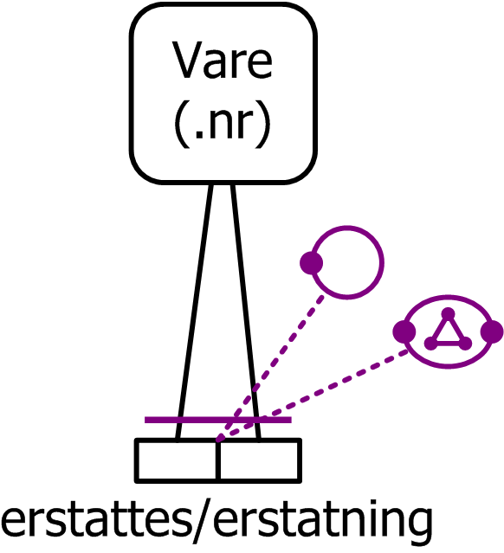
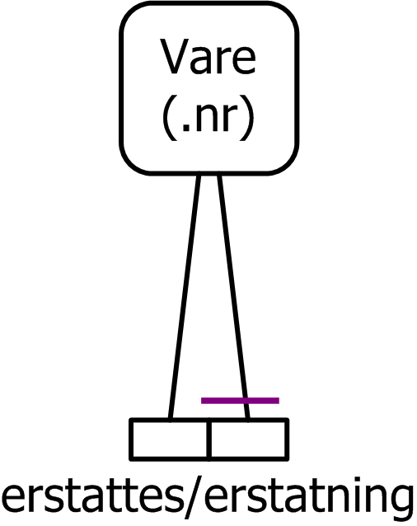
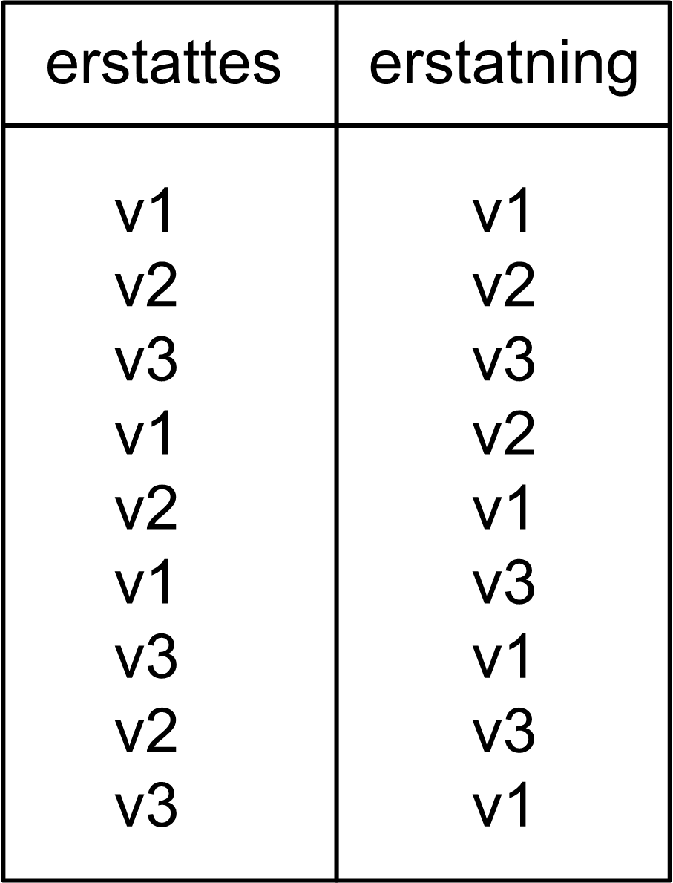
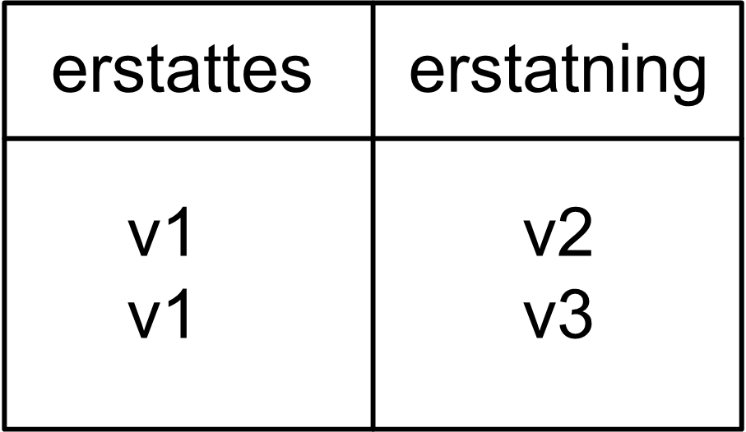
Erstatningsklisjéen
familieløsningen
Notes:
9. Varespekteret inneholder endel varer som kan erstattes av andre varer som fra kundens synsvinkel er likeverdige. Dersom det er for lite av en vare på lager, skal systemet gjøre ordremottakeren oppmerksom på de likeverdige varene.

Slide 29
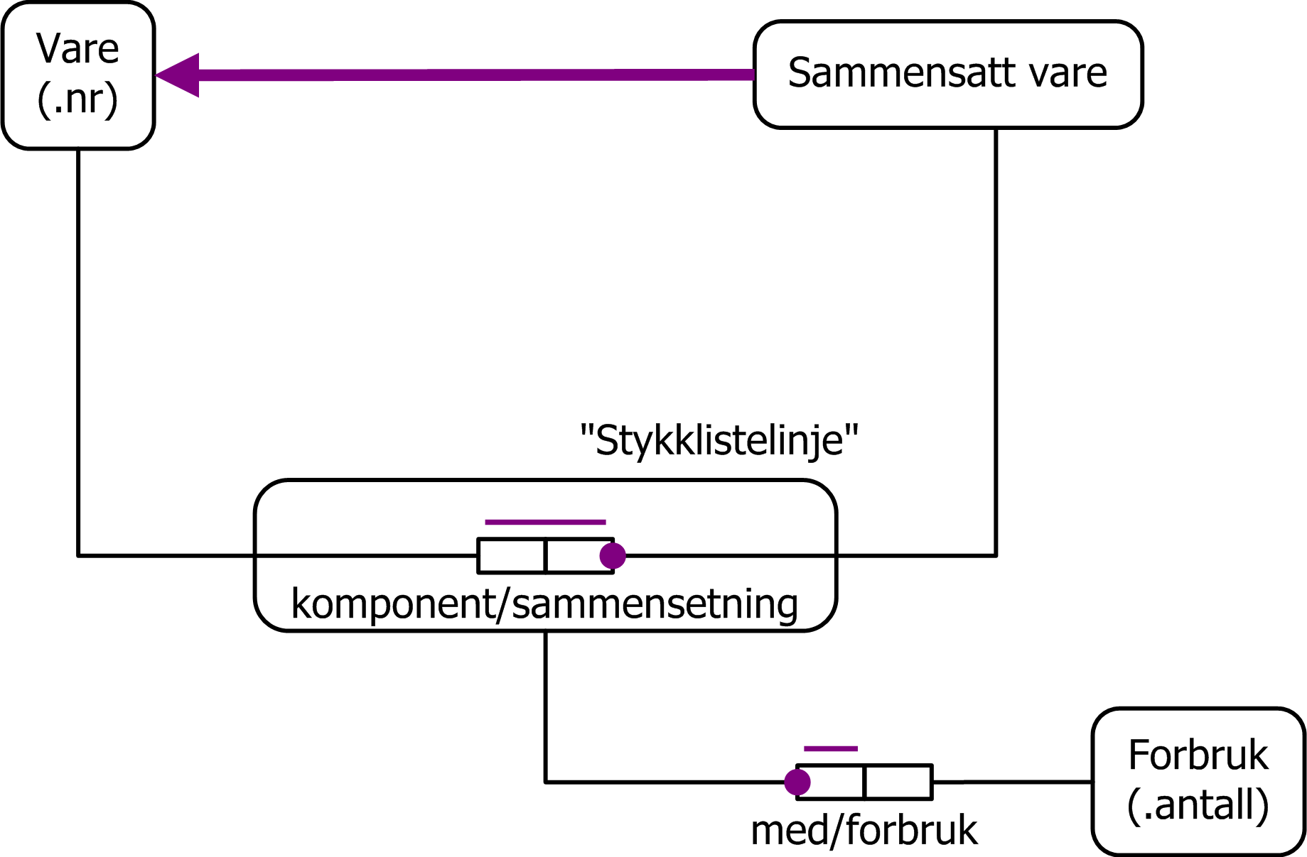
”Bill-of-material”-klisjéen
realiseres ikke
Notes:
10. Noen av varene er sammensatt av andre varer i varespekteret. Dersom det er for lite av en vare på lager, må systemet kunne fortelle ordremottakeren at varen kan settes sammen av andre varer (som muligens er på lager) eller kan plukkes fra en sammensatt vare (som muligens er på lager).

Slide 30
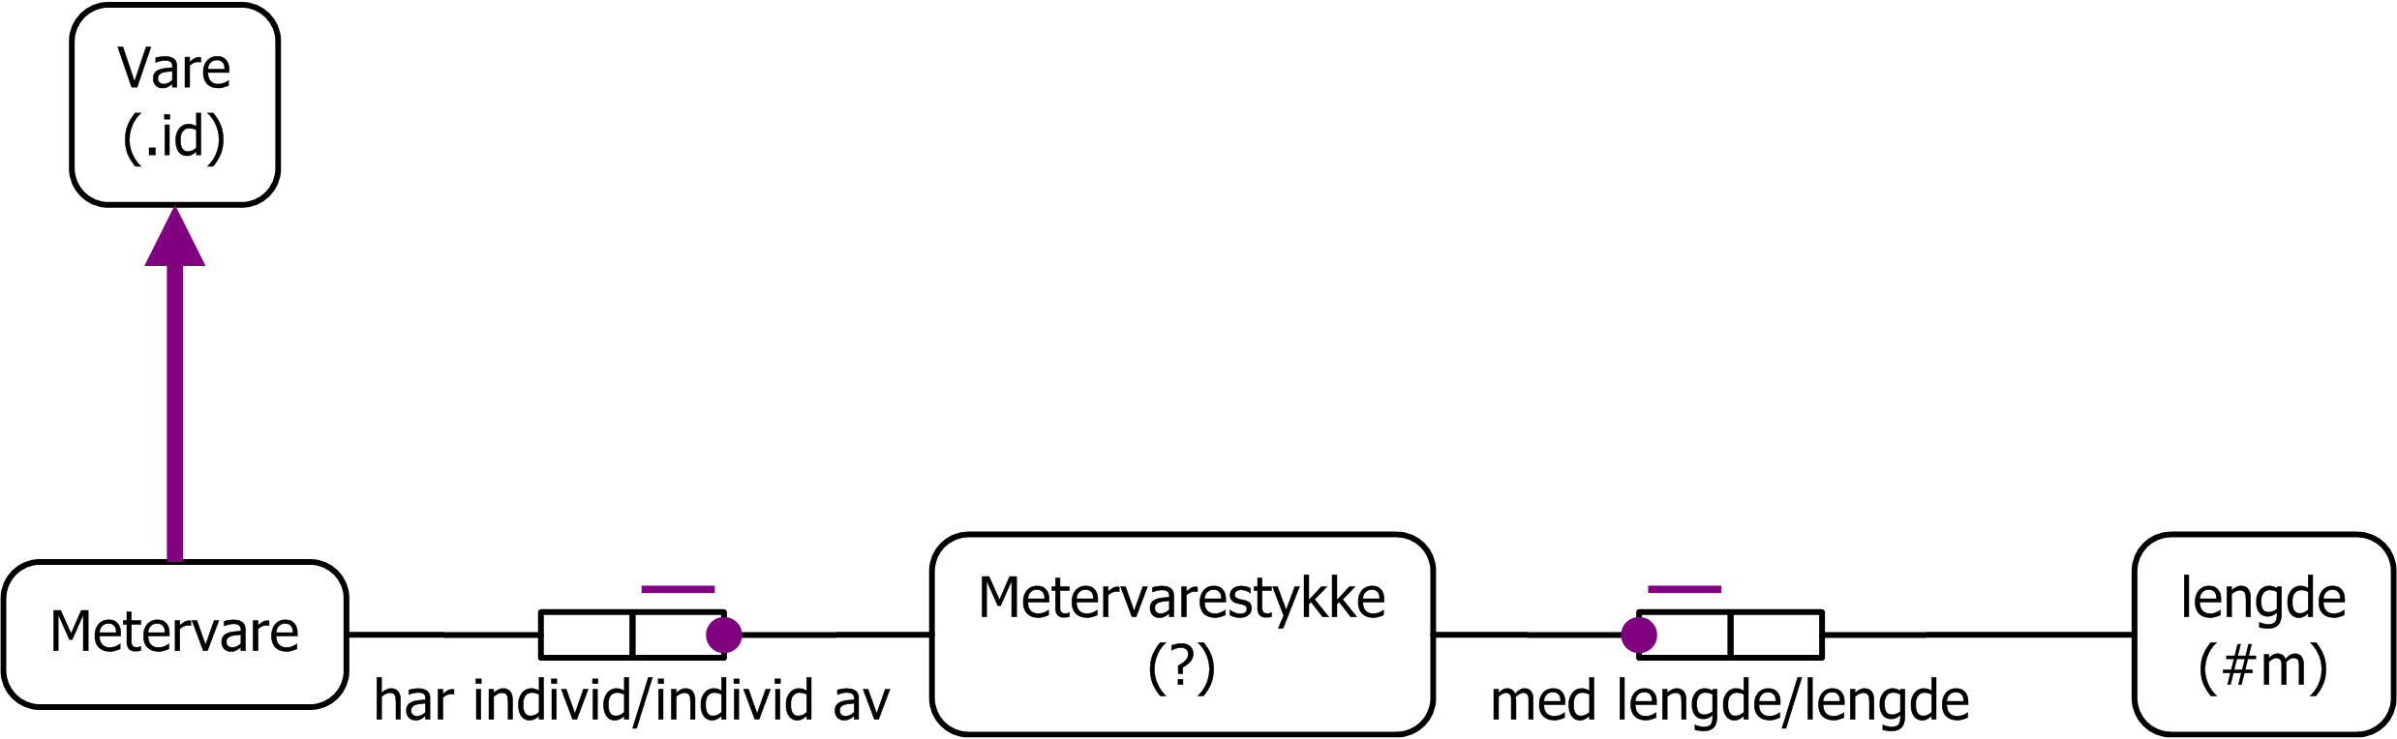
Individualiseringsklisjéen
Notes:
11. Noen av varene er ”metervare”. Bedriften legger vekt på til enhver tid å ha oversikt over restene slik at ordremottakeren eventuelt kan selge en rest til full pris istedenfor å kappe av en større rull.

Slide 31
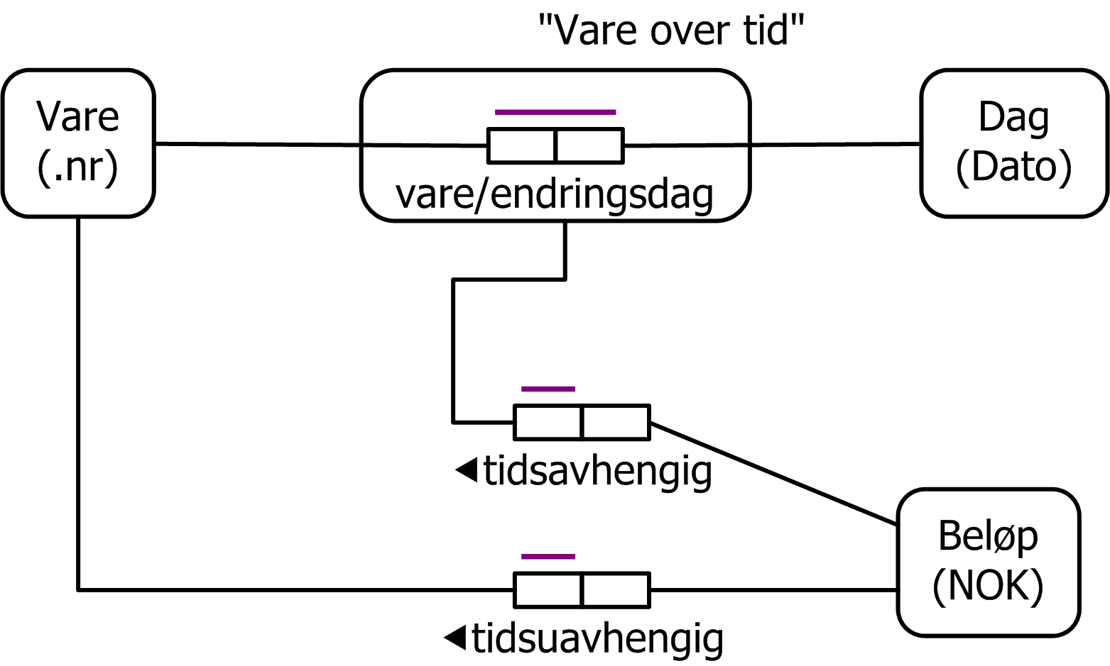
Tidsakseklisjéen
Notes:
12. Det er et krav at ordresystemet skal kunne gi opplysninger både om gjeldende og tidligere listepriser, inntil 2 år bakover i tid.

Slide 32
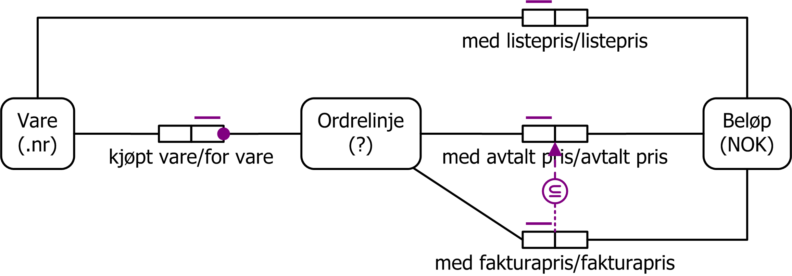
Frys-klisjéen
Notes:
14. Varene selges normalt til den listepris som gjelder idet leveransen skjer. Det hender imidlertid at man avtaler med kunden at prisen skal være gjeldende listepris på det tidspunkt ordren plasseres.
Vi knytter avtalt pris til ordrelinje i de tilfeller der gjeldende listepris på leveringstidspunktet ikke skal brukes. Den avtalte prisen kan være listeprisen på tidspunktet for ordreplasseringen eller en hvilken som helst annen avtalt pris. For å tillate at faktureringsrutinen ikke må kjøres samme dag som leveransen skjer, knytter vi også faktureringspris til ordrelinjen og forutsetter at denne prisen blir satt idet leveransen skjer. Alternativt sløyfe avtalt pris og lagre avtalt pris som faktureringspris – men da kan vi ikke i ettertid (etter endelig fastlegging av faktureringsprisen) se hvilken prisavtale som gjaldt for ordrelinjen.
Andre krav som ikke er vist:
15. Noen av kundene har en rabattavtale som gir dem en viss prosent avslag i pris på enkelte varegrupper.
16. Før en ordre aksepteres, undersøkes det om summen av bedriftenes utestående mot kunden (kundesaldoen) og verdien av den nye ordren overstiger kundens kredittgrense.

Slide 33
Tommelfingerregler
Vær skeptisk overfor «mange-til-mange» (lange entydigheter) og «en-til-en» (to korte entydigheter på en binær faktatype)
Påkrevd rolle står vanligvis på samme side som entydighetsskranken
Entydighetsskranken omfatter sjelden mål, vekt, antall o.l.
Entydighetsskranken omfatter (nesten) aldri to tidspunkter
Manglende påkrevd rolle kan skjule et underbegrep
Dersom flere stier fører fra et begrep til et annet, sjekk om det finnes overflødige faktatyper eller om vi har ekvivalente stier/joinskranker
Ikke formaliser fritekst det ikke skal søkes i
Vær skeptisk overfor begrepsdannelser og underbegreper uten eierroller

Slide 34
Tommelfingerregler (forts.)
Roller som spilles av begrepsdannelser har som oftest en entydighetsskranke (intern eller ekstern)
Bruk standardiserte representasjoner hvis de finnes
Dersom to begreper har samme representasjon, bør de sannsynligvis tilhøre samme underbegrepsfamilie
Ikke baser informasjonsbærende representasjoner på ustabile fakta
Gjør informasjonsmodellen robust mot forretningsmessige og politiske endringer (av forretningsreglene i interesseområdet)
Et begrep som blir til en tabell som kan undertrykkes, men som man ønsker å beholde, mangler trolig en faktatype (f.eks. til en kodeforklaring)

